Slide 1

小马过河

Slide 2

dài
lán
yān si
dǎng
带 领 挡 住 拦 住 淹 死
伙 伴 仔 细 亲 自 甩 尾 巴
哗 哗 为 难 深 浅 一 匹 马
淹 没 叹 气 顺 利 深 度
huǒ bàn zǐ qīn shuǎi wěi ba
huā wéi nán shēn qiǎn yì pǐ mǎ
yān mò tàn shùn lì shēn dù

Slide 3
磨坊 嗒嗒 驮起 既然
准备 试试 亲切 趟过去
松鼠 口袋 立刻 自言自语
麦子 愿意 马棚 连蹦带跳

Slide 4
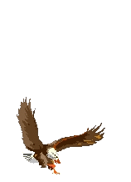
读一读
péng
pǐ
mài
棚
麦
匹
tuó
mò
dǎng
驮
磨 坊
挡 住
qiè
shì
亲 切
试一试

Slide 5

学习生字词
1.小马连蹦（bèng)带跳地驮着麦（mài)子向磨坊（mòfáng)跑去。
2.老牛说：“水很浅，刚没（mò)过小腿，能趟过去。”
3.松鼠（shǚ)说：“深的很哩！昨(zuó)天我的一个小伙伴就是掉到这条河里淹死的！”

Slide 6




以下列词语为提示，用自己的话有顺序地复述：
为难 问老牛 立刻 问松鼠 连忙 回家

Slide 7




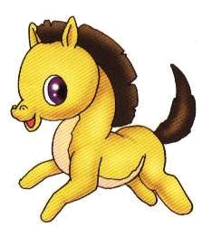
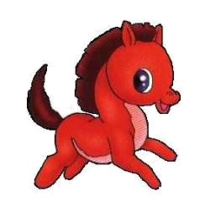
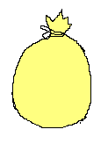
妈妈，我已经长大了，也应学着帮你干活了，我会送去，您放心吧！
小马，妈妈今天不舒服，不能给张爷爷去送面了，好孩子你能帮妈妈去送面吗？

Slide 8

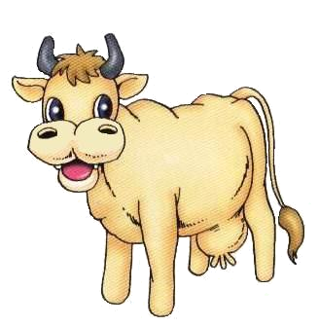

牛爷爷，我要到河对
面去，可这条河那么宽，它是深还是浅，我能
过去吗？
这条河虽然很宽，但
它的水很浅，最深的地方才到我的小腿，你可以
放心的过河去。

Slide 9
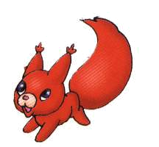
小松鼠你别难过，谢谢你告诉了我，让我好好想想。再见！
你看，这条河，又宽又大，水可深呢，前天，
我们的一个小伙伴、一不小心掉到河里被水淹死了。

Slide 10

我遇到一条大河，我不知是
深还是浅，问牛爷爷，他说水很浅，可小松鼠又跑耒说水很深，千万不能过。我不知该怎么办
好，只好回来问您了。
孩子，遇事要动脑子多想想。自己亲自去做一做，你就会真正知道是深还是浅了……

Slide 11

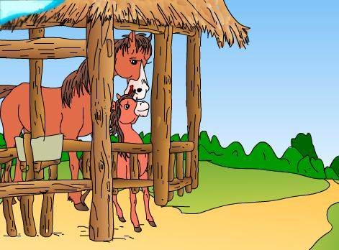
你已经长大 了，能帮妈妈做点事吗？
怎么不能？我很愿意帮您做事。

Slide 12
那好哇，你把这半口袋麦子驮到磨坊去吧。

Slide 13
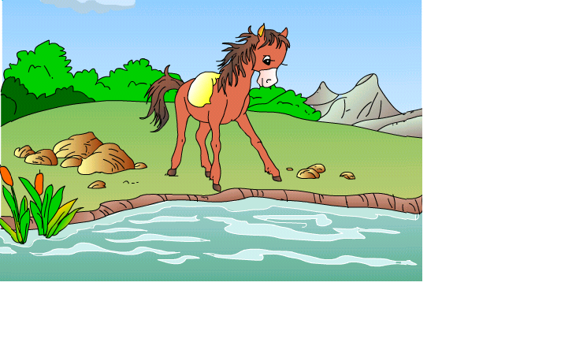
我能不能过去呢？如果妈妈在身边，问问她该怎么办，那多好哇！
小马驮起麦子，飞快地往磨坊跑去。跑着跑着，一条小河挡住了去路。河水哗哗地流着。

Slide 14
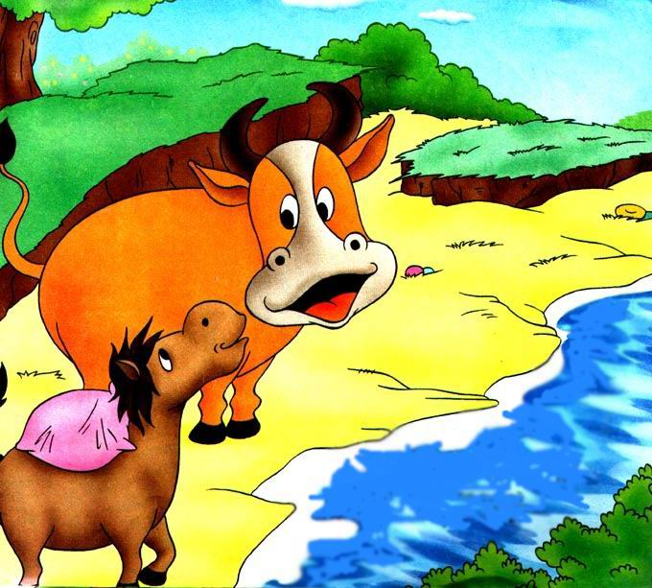
水很浅，刚没小腿，能蹚过去。
牛伯伯，请您告诉我，这条河，我能蹚过去吗？

Slide 15
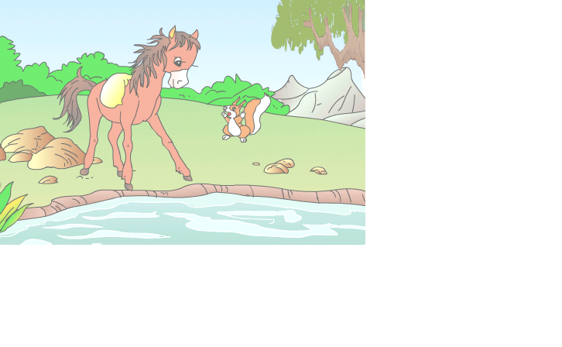
小马，别过河，别过河，河水会淹死你的！

Slide 16
深得很呢！昨天我的一个小伙伴就是掉进这条河里淹死的！
水很深吗？

Slide 17
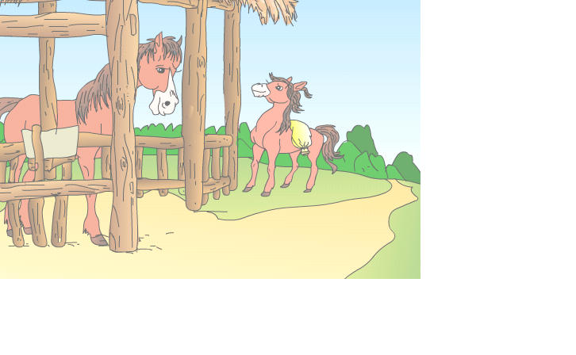
妈妈亲切地对小马说：“孩子，光听别人说，自己不动脑筋，不去试试，是不行的。河水是深是浅，你去试一试，就会明白了。”
. .
.
.
.
.

Slide 18
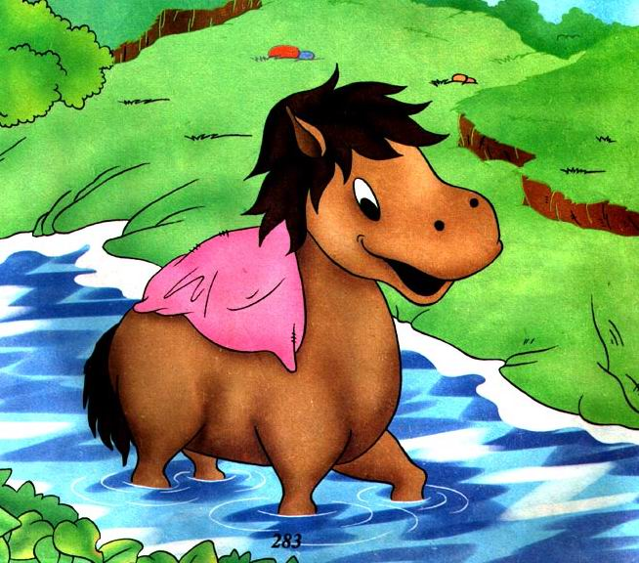
原来河水既不像老牛说的那样浅，也不像松鼠说的那样深。

Slide 19
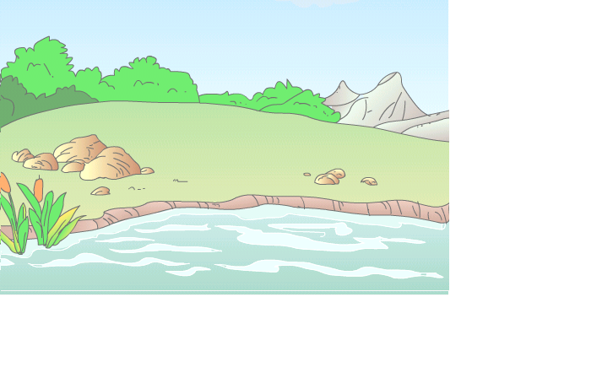


模仿说句子
..
小马连忙收住脚步，不知道怎么办才好。
请用“连忙”说一句话！

Slide 20
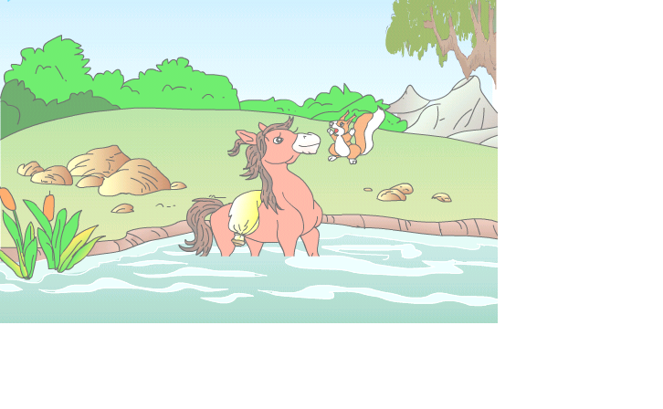

句式训练
因为小马既不像（ ），也不像（ ），所以它觉得河水既不像（ ），也不像（ ）。
老牛那样高大
松鼠那样矮小
老牛说的那样浅
松鼠说的那样深

Slide 21

小马为难了，心想：我能不能过去呢？如果妈妈在身边，问问他该怎么办，那多好啊！
为难？

Slide 22
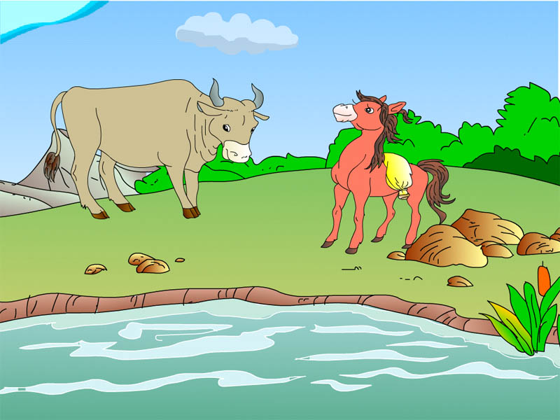
老牛说：“水很浅，
刚没小腿，能趟过去。”
过得去

Slide 23
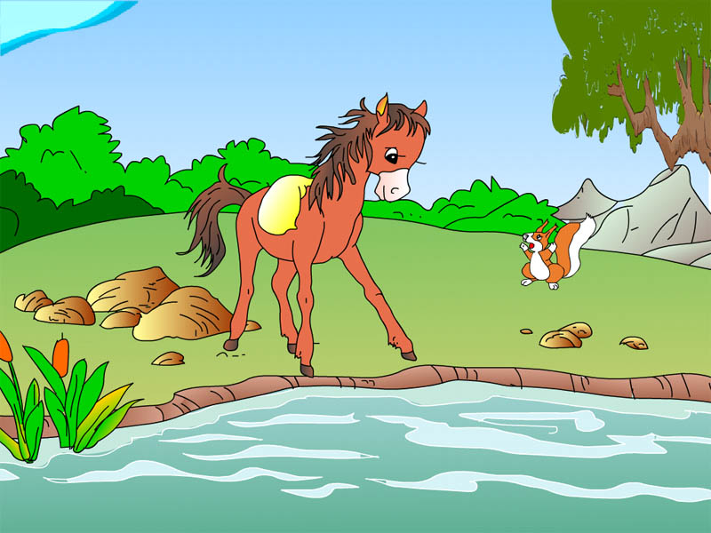
过不去
小松鼠拦住他大叫：“小马！别过河，别过河，你会淹死的！
小马吃惊地问：“水很深吗？”
小松鼠认真地说：“深的很哩！昨天，我的一个伙伴就是掉到这条河里淹死的！”

Slide 24

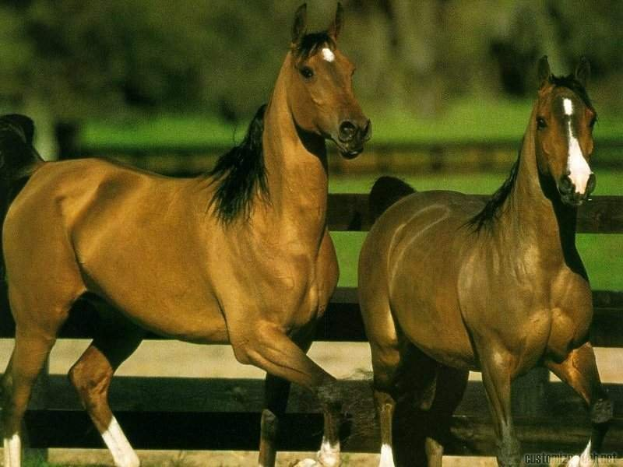
妈妈亲切地对小马说：“
光听别人说，自己不动脑筋，
不去试试，是不行的。河水是深是浅，
你去试一试就知道了。”

Slide 25
小组合作
想 象 ：小马过了河，在回家的路上，又遇到了松鼠、老牛，小马和它们会说些什么呢？回到家里，见到妈妈，它又会说些什么呢？

Slide 26

我们明白了一个道理：懂得了遇事要
开动脑筋，具体分析，勇于实践才能
找到
解决问题的办法。

Slide 27



作业超市
1.以“小马过河”为题，另编一个童话故事，讲给小伙伴听。
2.假如有一只小兔和一头大象也要过河，会怎么样？请以“小兔过河”或“大象过河”自编故事，讲给爸爸妈妈听听。
VS

